Slide 1
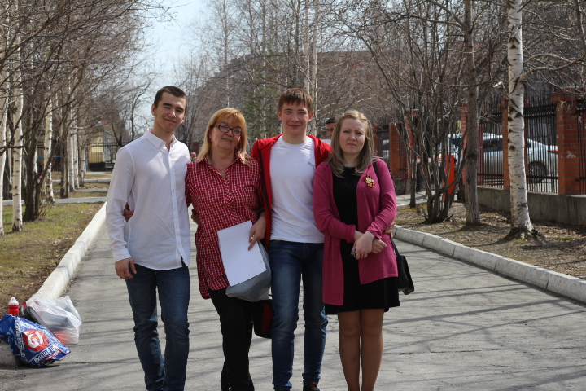
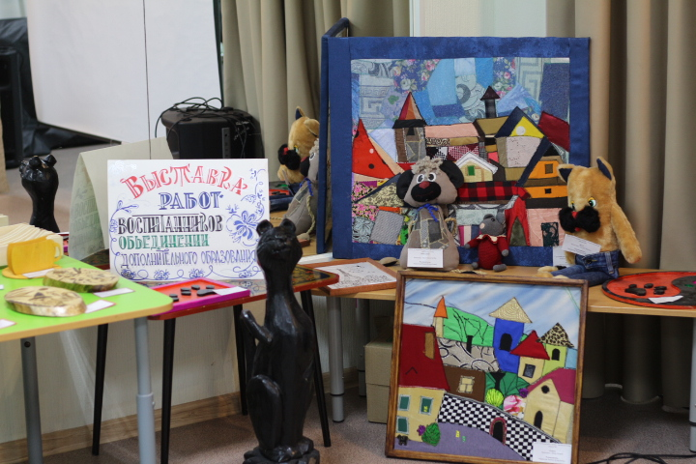
Твори добро, люби людей…Дари улыбку для друзей.
Выполнила: Мавлетова Р.Л.педагог дополнительного образования

Slide 2
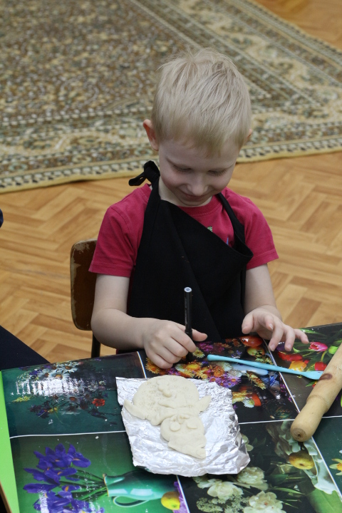
Доброта…Добро…это такое что?
Доброта – отзывчивость, сочувствие, дружеское расположение к людям; всё положительное, хорошее, полезное. (Л.Толстой)
Доброта – вещь удивительная. Она сближает, как ничто другое. Доброта избавляет нас от одиночества, душевных ран и непрошенных обид. (В.Розов)
Против всего можно устоять, но не против доброты. (Ж.Ж. Руссо)
Доброта – это как сказочный цветок, который может расцвести в душе каждого из нас.
Доброта – это стремление человека дать полное счастье всем людям, всему человечеству.

Slide 3
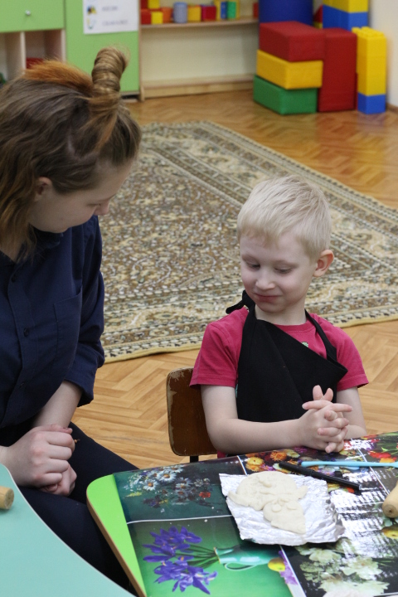
Красиво жить не запретишь
И с Божьей помощью, быть может,
Ты где-то, в чём- то победишь,
И верно, Бог тебе поможет!
Поможет он тебе любить ,
Быть добрым, честным и бесстрашным,
Добро на всей земле дарить
И жить в гармонии в мире нашем!
Я знаю, много есть всего,
Чего бы ты хотел увидеть.
Я знаю, есть добро и зло,
Есть те, кого можно обидеть!
Есть те, кто обижал тебя,
Весь мир ты можешь упрекать.
Поверь, всем надо жить, любя.
Поверь, надо уметь прощать!

Slide 4
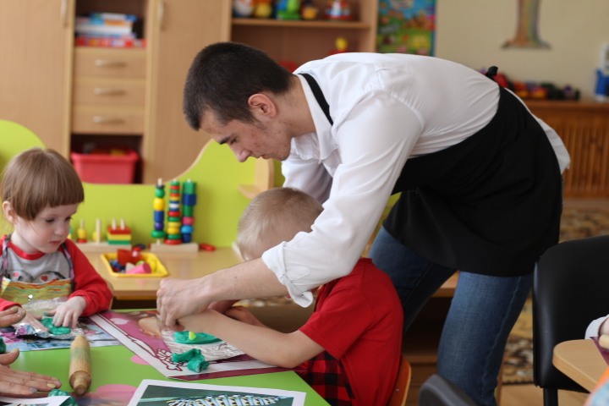

Slide 5
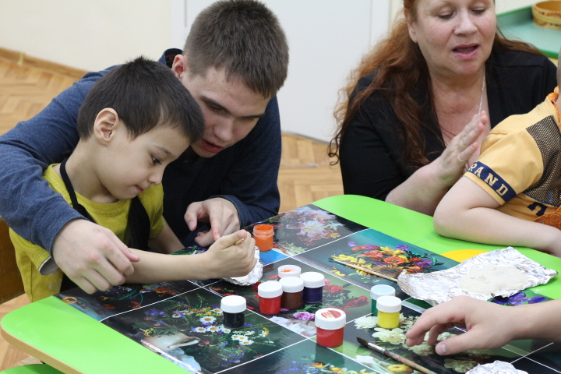
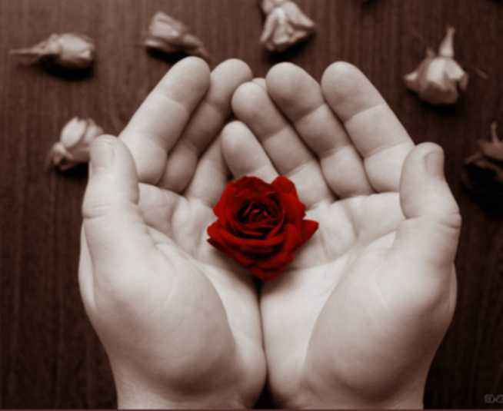
«Каждый день – День Добра »
Дари тепло, пока ты дышишь,
Твори добро пока живешь.
Жизнь набело не перепишешь,
Своих любимых не вернешь.
Чтоб жизнь свою не зря прожить,
В работе будь не заменимым.
Умей любить и будь любим,
Всегда и в жизни, и в труде.
Идти старайся в ногу с веком,
Но главное – всегда, везде.
Останься в жизни Человеком.

Slide 6
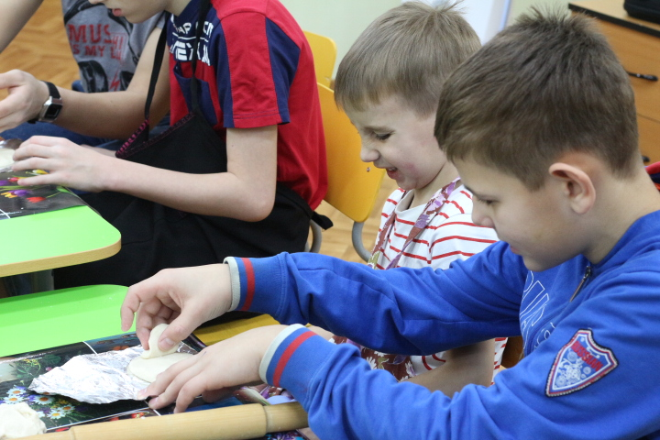
Красиво жить не запретишь
И с Божьей помощью, быть может,
Ты где-то, в чём- то победишь,
И верно, Бог тебе поможет!
Поможет он тебе любить ,
Быть добрым, честным и бесстрашным,
Добро на всей земле дарить
И жить в гармонии в мире нашем!
Я знаю, много есть всего,
Чего бы ты хотел увидеть.
Я знаю, есть добро и зло,
Есть те, кого можно обидеть!
Есть те, кто обижал тебя,
Весь мир ты можешь упрекать.
Поверь, всем надо жить, любя.
Поверь, надо уметь прощать!

Slide 7
«Ларец добрых дел»

Slide 8
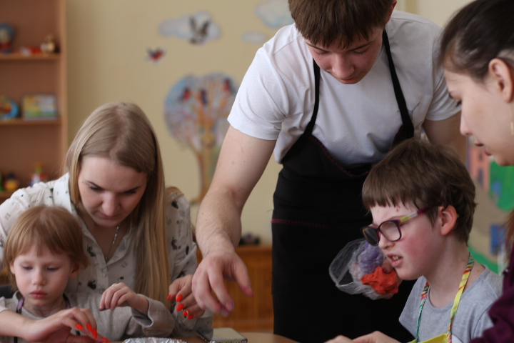
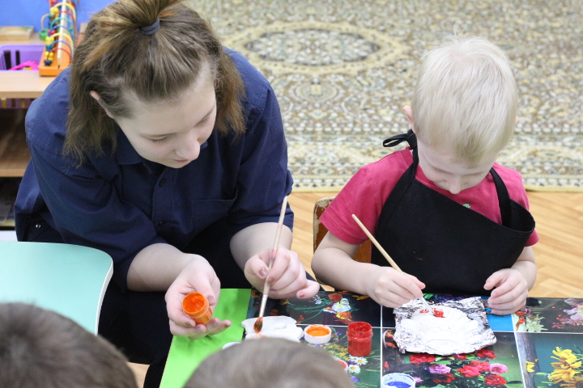
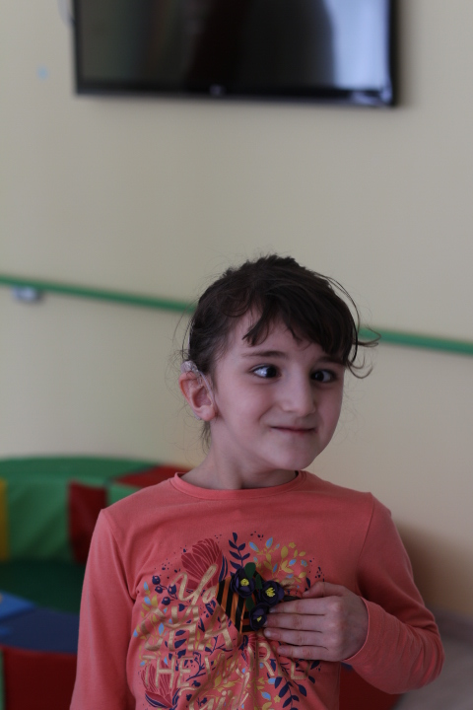
Твори добро без лишних слов..,

Slide 9
«Пока живешь – творить добро спеши, лишь путь добра – спасение души»

Slide 10
